Slide 1
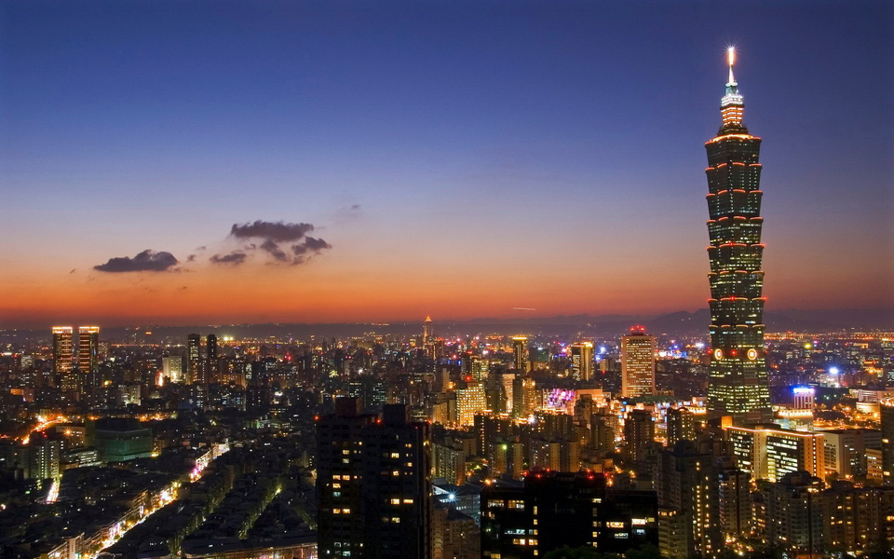
雙北夜啖城

Slide 2
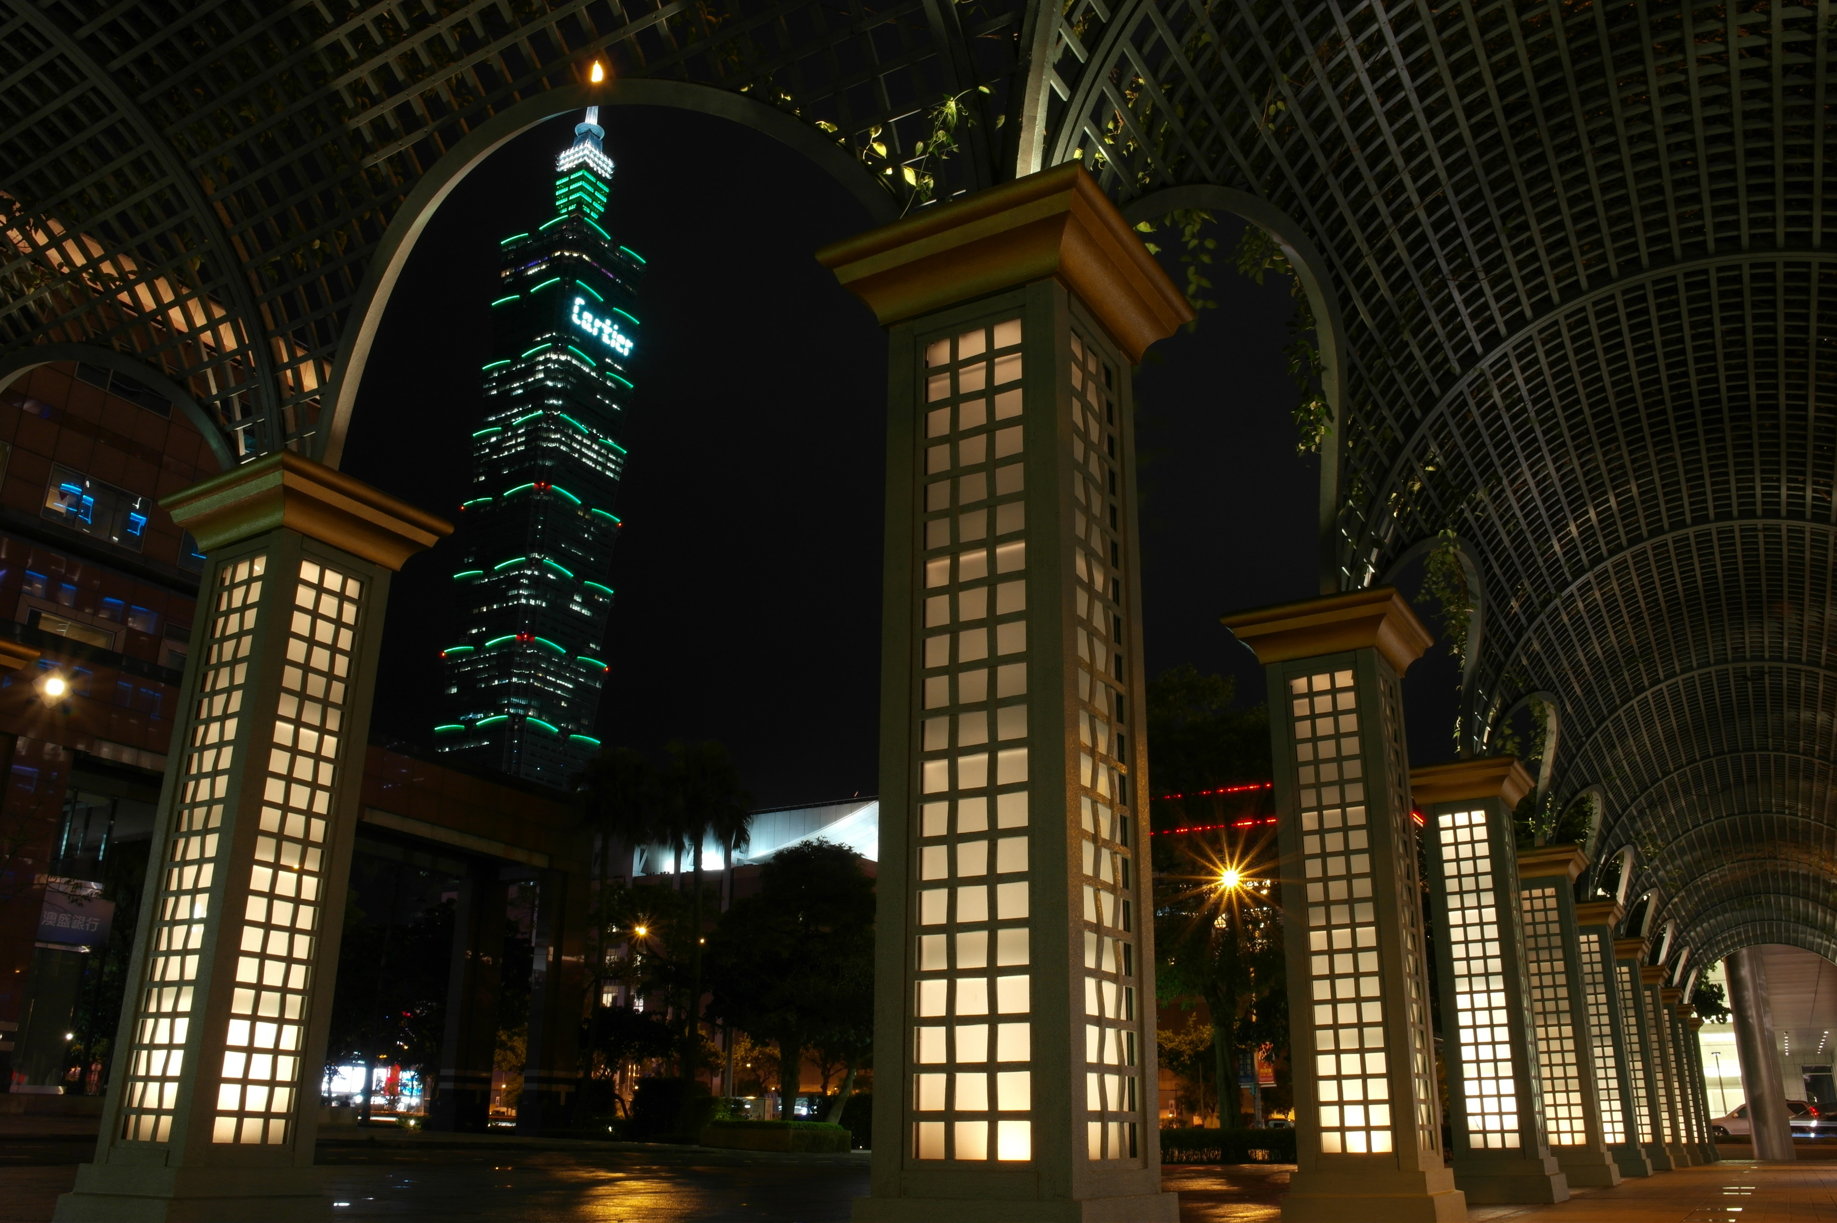
組員名單
四資管二 B10509007 童柏崴
四資管二 B10509018 睢 洋
四資管二 B10509040 郭宜萱
四資管二 B10509042 張岑軒

Slide 3

動機
目前已有許多部落客為台北、新北各區的夜景做整理，也有替各地晚上才有的美食撰寫介紹文章，就是缺少了一個完整的系統來統整最佳夜遊路線及景點規劃。有介於都市的夜生活熱絡，卻苦無一個完善的網站能夠快速查詢，光要安排行程就得花蠻多時間，所以想架設一個實用且顧及眼福與口福的景點規劃網站。

Slide 4
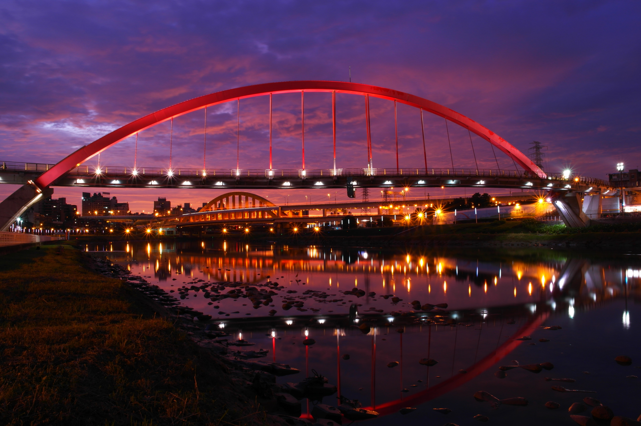
進度規劃
討論製作
資料蒐集
架構建立
網頁初版
美工設計
網頁終板
4/25
5/5
5/15
5/25
6/10
6/24

Slide 5
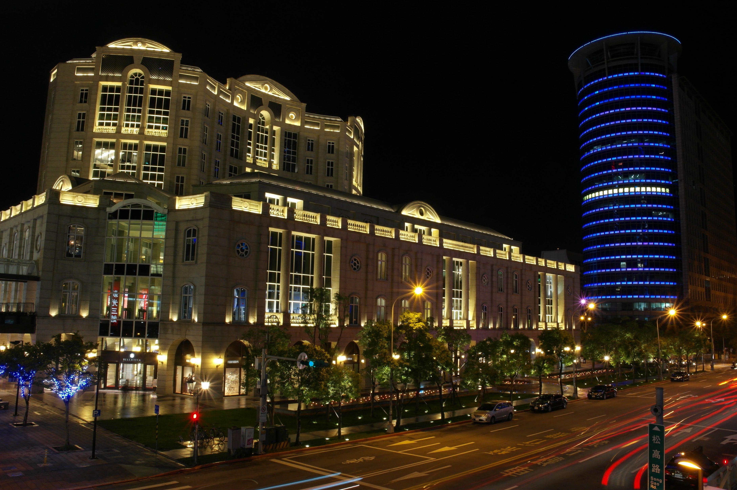
網站架構
雙北夜啖城
夜遊景點
地區分類
到達方式
美食地圖
地區分類
推薦行程
所在位置
排行
限時活動
高CP美食
銅板美食
高級饗宴
地區分類
中正區
大安區
…
山上
可直達
非直達
城市
中正區
大安區
…
自訂行程
河邊

Slide 6
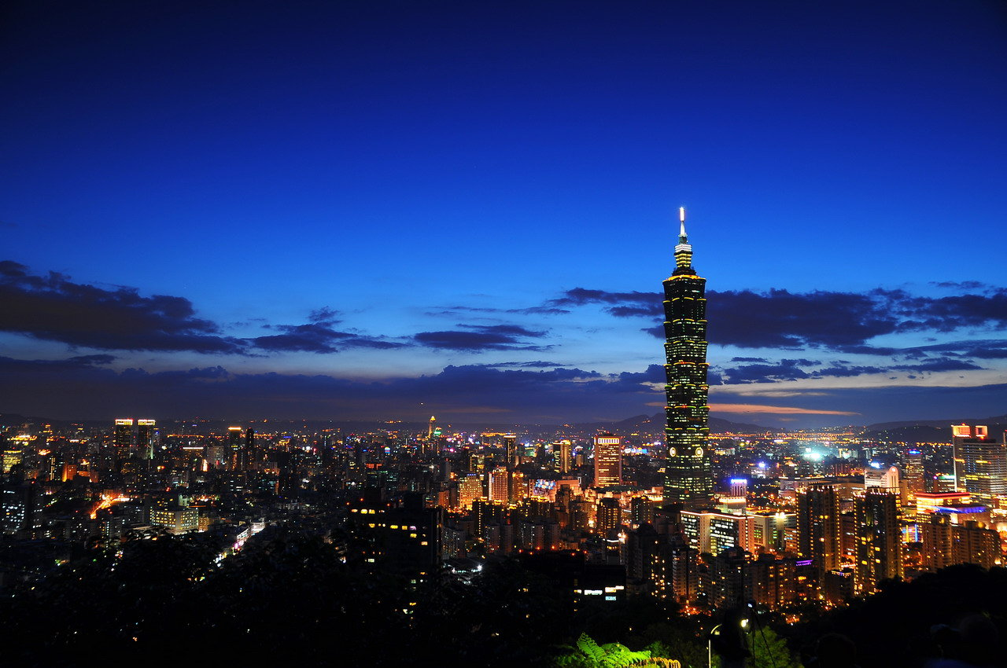
製作理念
核心架構：
把每個景點（吃、看）都個別寫成一個物件，裡面最基本要包括景點的圖片、文字介紹、標籤（要看得到也要在網頁內部能夠呼叫）。
細節：
當選取子選單時（例如夜遊景點的地區分類：中正區）後，把標籤為：景點 & 中正區的物件放到網頁裡，以動態網頁為主要製作目標。
而其中自訂行程有可以幫使用者列出需求標籤的景點，例如（大安區、美食、可直達）後，每個物件都有一個加入的按鈕，用另外一個儲存空間去儲存使用者的行程，等使用者全部加完之後再一次列出來。

